Slide 1
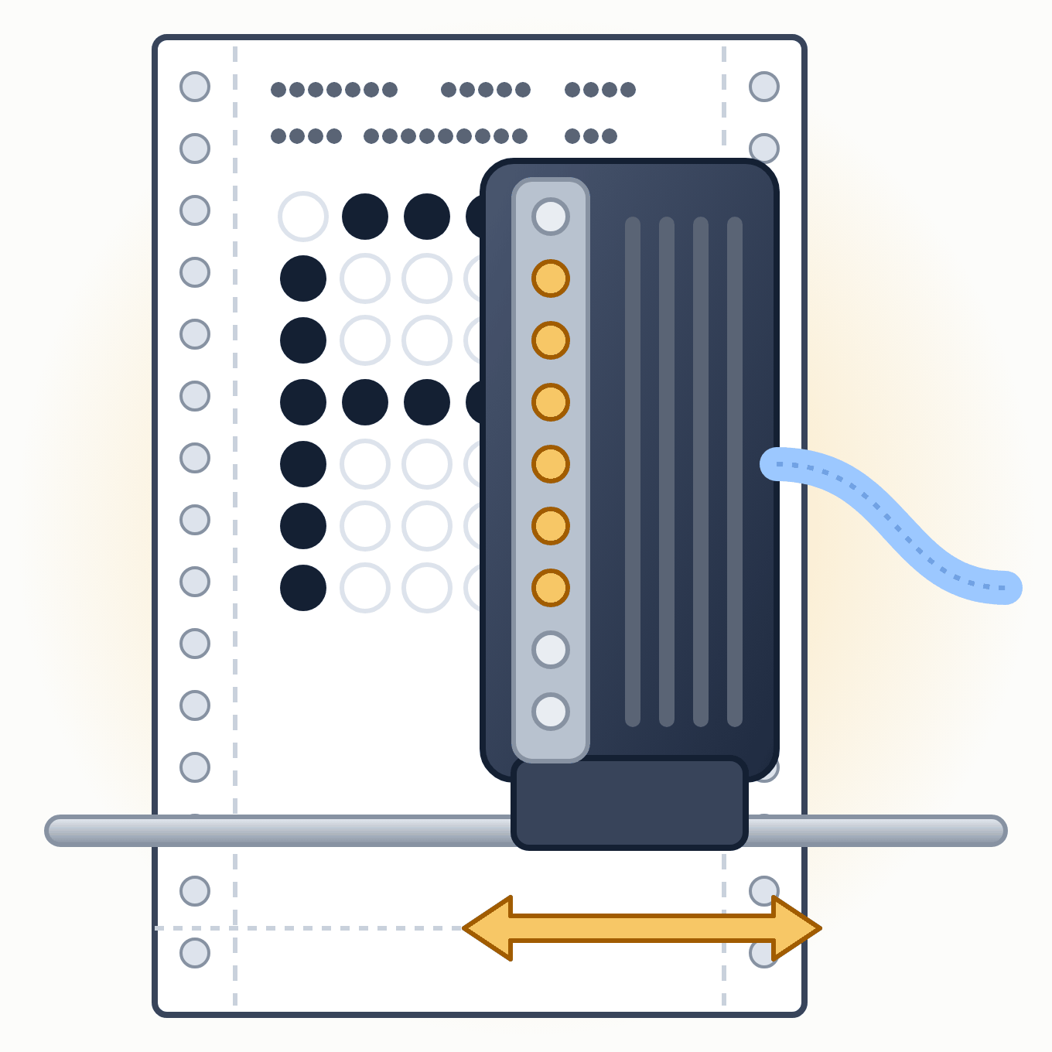
Urządzenia peryferyjne · Lekcja 1
Drukarki mozaikowe
Igłowe, termiczne i elektroczułe — stare zasady, które wciąż drukują paragony i etykiety
Technikum · informatyk i programista · stan wiedzy: wrzesień 2026
Notes:
Pierwsza lekcja serii o drukarkach i urządzeniach peryferyjnych. Drukarki igłowe i termiczne nadal pracują w magazynach, sklepach i kasach — warto pokazać paragon i wydruk igłowy z kopią.

Slide 2



WSTĘP
Czym jest drukarka mozaikowa?
Drukarka mozaikowa tworzy obraz z pojedynczych punktów (mozaiki) — głowica oddziałuje na papier punktowo.
uderzeniowa
bez tuszu
historia
Igłowa
Termiczna
Elektroczuła
Igły uderzają w papier przez taśmę barwiącą.
Rozgrzane punkty głowicy zmieniają kolor specjalnego papieru.
Iskra wypala warstwę aluminium na czarnym papierze.
Urządzenia peryferyjne · Lekcja 1 · Drukarki mozaikowe
Notes:
Podział ze starej prezentacji. Dziś najważniejsze są drukarki termiczne (paragony, etykiety) i igłowe (druk wielokopiowy).

Slide 3

DRUKARKA IGŁOWA
Jak działa głowica igłowa?
Magnes trzyma igłę
→
Prąd w cewce znosi pole
→
Igła uderza przez taśmę
→
Punkt na papierze
Głowica
Papier
Kolor
Od 9 do 48 igieł — najczęściej 9 lub 24. Ruch głowicy: silnik krokowy.
Transport jak w maszynie do pisania: wałek gumowy, często papier składankowy z perforacją.
Taśma z odcinkami w kolorach podstawowych — szybko się brudzi, dlatego kolorowe igłówki się nie przyjęły.
magnes stały
cewka
sprężyna
igła
taśma
wałek
ruch igły
papier
czoło głowicy
wydruk
Urządzenia peryferyjne · Lekcja 1 · Drukarki mozaikowe
Notes:
Synchronizację zapewnia tarczka na osi silnika. Po wydrukowaniu rzędu punktów głowica przesuwa się o ułamek milimetra.

Slide 4
DRUKARKA IGŁOWA
Zalety, wady i zastosowania dziś
Zalety
2026
Bardzo tani wydruk · kopie przez kalkę (druk wielowarstwowy) · papier ciągły · odporność na kurz i ciężkie warunki
Gdzie dziś?
Magazyny i logistyka, faktury z kopią, apteki, banki, wydruki ciągłe w przemyśle. Producenci (Epson, OKI, Printronix) nadal sprzedają nowe modele.
Wady
Hałas · 200–400 znaków/s, ok. 100 w wysokiej jakości · rozdzielczość od 240×144 (9 igieł) do 360×360 dpi (24 igły)
Urządzenia peryferyjne · Lekcja 1 · Drukarki mozaikowe
Notes:
Igłówka to jedyna popularna drukarka, która drukuje przez kilka warstw papieru jednocześnie — stąd jej przetrwanie w dokumentach wielokopiowych.

Slide 5
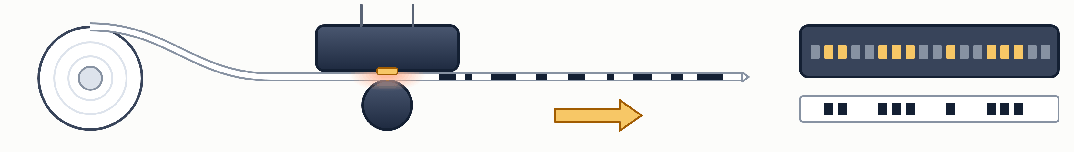
DRUKARKA TERMICZNA
Druk termiczny bezpośredni
Zasada
Zalety
Wady
Głowica z rzędem mikrogrzałek ogrzewa punktowo papier termoczuły — warstwa ciemnieje pod wpływem ciepła.
Brak tuszu i taśmy, cicha, szybka, prosta mechanika — tylko głowica i wałek.
Wydruk blaknie od słońca, ciepła i tłuszczu. Paragon po kilku miesiącach bywa nieczytelny.
W UE od 2020 r. papier termiczny nie może zawierać BPA (bisfenolu A). Producenci przeszli na inne wywoływacze.
mikrogrzałki (widok od spodu)
głowica
rolka papieru termoczułego
wydruk
wałek
punkty na papierze
Urządzenia peryferyjne · Lekcja 1 · Drukarki mozaikowe
Notes:
Rozporządzenie UE 2016/2235 zakazało BPA w papierze termicznym od 2 stycznia 2020 r. Dlatego paragony nie nadają się do archiwizowania na lata — zrób skan lub zdjęcie.

Slide 6
STAN NA 2026
Gdzie spotkasz druk termiczny?
Kasy i terminale
Etykiety
Paragony, potwierdzenia płatności kartą. Coraz częściej zastępowane e-paragonami w aplikacjach.
Kurierzy, magazyny, sklepy internetowe — drukarki etykiet 4×6″ (np. Zebra, Brother) przez USB lub sieć.
Mini drukarki
Elektronika DIY
Kieszonkowe drukarki do naklejek i notatek łączone z telefonem przez Bluetooth.
Moduły drukarek paragonowych sterowane z Arduino lub ESP32 przez UART.
Urządzenia peryferyjne · Lekcja 1 · Drukarki mozaikowe
Notes:
Drukarki fiskalne w Polsce to dziś kasy online połączone z Centralnym Repozytorium Kas. Język sterowania drukarkami paragonowymi to często ESC/POS — ciekawy temat dla programistów.

Slide 7
HISTORIA
Drukarka elektroczuła
Zasada
Cechy
Dziś
Czarny papier pokryty cienką warstwą aluminium. Elektrody punktowo wypalają aluminium — powstaje obraz.
Tania drukarka, ale drogi, specjalny papier. Słaba jakość i trwałość.
Praktycznie nie występuje — wyparta przez druk termiczny.
Urządzenia peryferyjne · Lekcja 1 · Drukarki mozaikowe
Notes:
Zostawiamy ten slajd jako ciekawostkę historyczną (np. drukarka ZX Printer do ZX Spectrum z 1981 r.).

Slide 8
PODSUMOWANIE
Porównanie drukarek mozaikowych
Cecha | Igłowa | Termiczna | Elektroczuła
Materiał eksploatacyjny | taśma barwiąca | papier termiczny | papier metalizowany
Kopie przez kalkę | tak | nie | nie
Hałas | głośna | cicha | cicha
Trwałość wydruku | wysoka | niska | niska
Zastosowanie dziś | magazyny, faktury z kopią | paragony, etykiety | brak
Urządzenia peryferyjne · Lekcja 1 · Drukarki mozaikowe
Notes:
Dobre pytanie na koniec: jaką drukarkę wybrać do magazynu, który drukuje listy przewozowe w trzech kopiach? (igłową).

Slide 9
SPRAWDŹ SIĘ
Pytania na koniec lekcji
1
Dlaczego drukarki igłowe wciąż się produkuje?
2
Dlaczego paragon po roku może być nieczytelny?
3
Jaką substancję zakazano w papierze termicznym w UE?
4
Czym różni się głowica 9-igłowa od 24-igłowej?
Źródła: materiały producentów (Epson, OKI, Zebra), rozporządzenie UE 2016/2235
Notes:
Pytanie 4: 24 igły to wyższa rozdzielczość (do 360×360 dpi) i lepsza jakość pisma.

